Slide 1
SİVAS MİLLİ EĞİTİM MÜDÜRLÜĞÜ

Slide 2
Değerli Anne ve Babalar,
Veli Rehberlik Hizmeti Projemiz sayesinde ilimizde bulunan okul öncesi, ilkokul, ortaokul ve lise çağındaki çocuklarımızın siz değerli anne ve babalarını, çocuğunuzun eğitim öğretim yaşantısı ya da gelişim dönemi problemleriyle ilgili danışmanlık hizmeti alabileceğiniz, alanında uzman rehber öğretmenlerimizle buluşturuyoruz.
Bu sayede, çocuklarınızla doğru ve etkili bir iletişim içerisinde onların beklenti ve ihtiyaçlarını anlayarak sorunlarına pedagojik çözüm yolu bulabilecek; çocukluk döneminde yaşanabilecek zorlukların önüne geçerek onların sağlıklı, özgüven sahibi, başarılı bireyler olmalarının yanında bugünün yarını, yarının umudu olan çocuklarımıza mutlu bir gelecek sağlamak adına önemli bir adım atmış olacaksınız

Slide 3
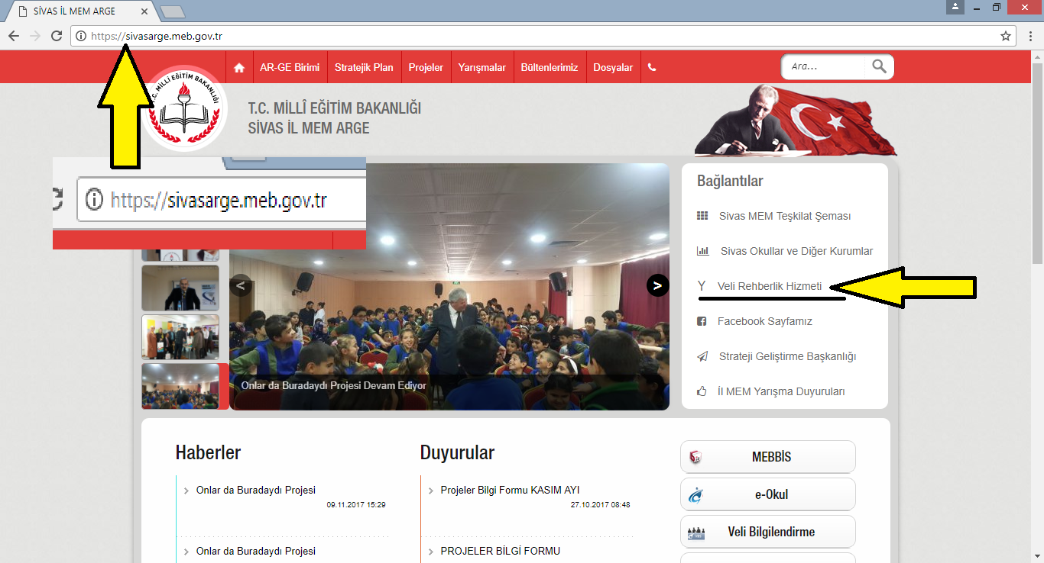
Değerli anne-babalar, aşağıdaki adres aracılığı ile ana sayfamıza ulaştıktan sonra, bağlantılar kısmında bulunan «Veli Rehberlik Hizmeti» sekmesine giriş yapınız.
http://sivasarge.meb.gov.tr

Slide 4
Açılan ekranda «Veli Girişi» sekmesiyle sisteme giriş yapınız.

Slide 5
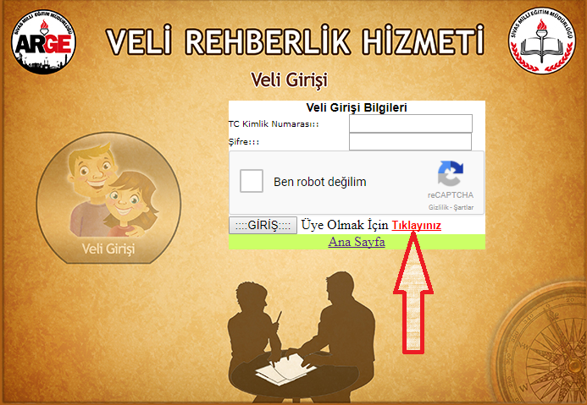
Veli Rehberlik Hizmetinden yararlanabilmek için sisteme üye olunuz.

Slide 6
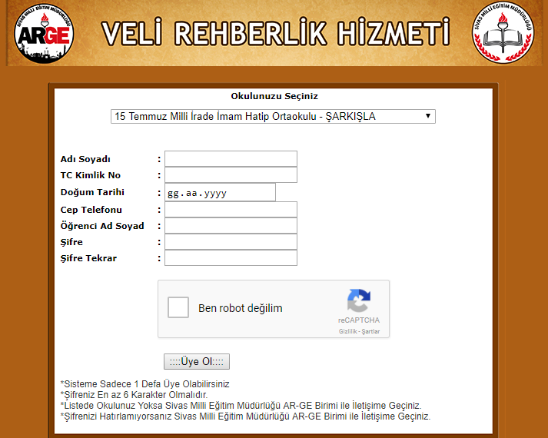
Okul seçimini yaptıktan sonra kişisel bilgilerinizi girerek üye olma işlemini tamamlayınız.

Slide 7
Üyelik işlemlerini tamamladıktan sonra kimlik numaranız ve belirlediğiniz şifreyle sisteme «GİRİŞ» yapınız.

Slide 8
Açılan sayfada, «Mesaj Yaz» sekmesine giriş yapınız. (Bu sayfada şifre değiştirme ya da anket doldurma işlemlerinizi de yapabilirsiniz.)

Slide 9
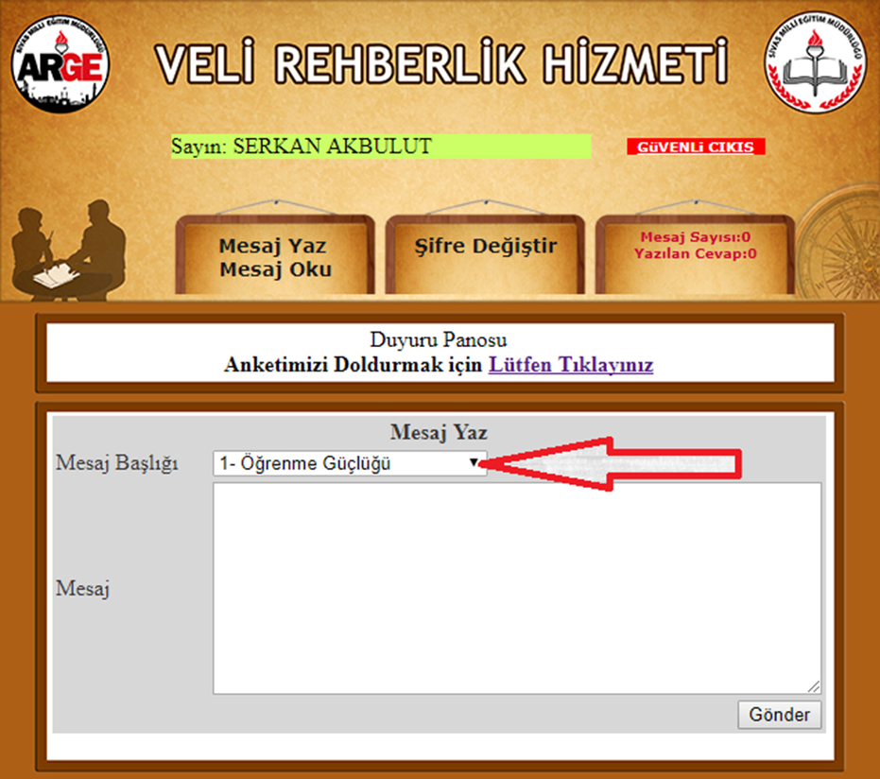
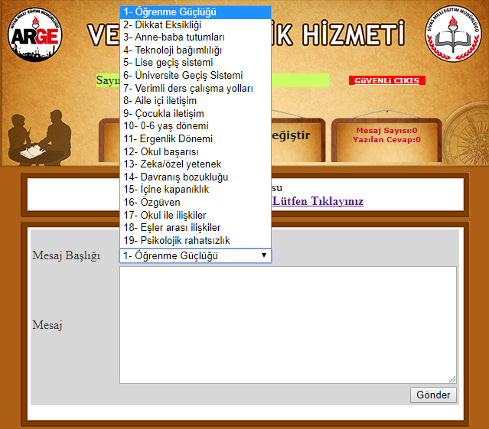
Açılan sayfada, mesaj başlığını seçtikten sonra sorunuzu mesaj bölümüne yazarak gönderiniz.

Slide 10
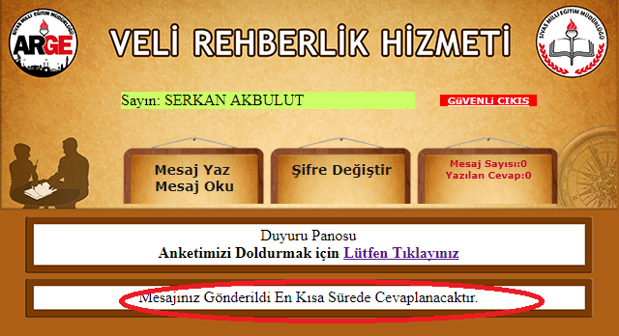
Mesajınız en kısa sürede cevaplanacaktır. ( «Mesaj Oku» kısmından tarafınıza gelen mesajları görebilir ve paylaşımda bulunmaya devam edebilirsiniz.)

Slide 11
İLKELERİMİZ
SAYGI
GİZLİLİK
SORUMLULUK
BİLİMSELLİK

Slide 12
İlginiz için teşekkür ederiz.
AR-GE Birimi İletişim: 0346 280 5887 (Serkan AKBULUT)

